Slide 1
Springboot培训
公共安全大数据事业部

Slide 2
内容概要
一、springboot简介
二、springboot的特性
三、springboot开发环境
四、第一个springboot程序
五、第一个Spring boot程序解析
六、springboot核心配置文件
七、springboot下的springmvc
八、springboot使用jsp

Slide 3
九、springboot集成MyBatis
十、springboot事务支持
十一、springboot热部署插件
十二、springboot使用拦截器
十三、springboot使用Servlet
十四、springboot使用Filter
十五、springboot程序war包部署
十六、springboot程序打jar包与运行
十七、springboot集成Redis
十八、springboot集成elasticsearch

Slide 4
一、Springboot简介
Spring boot是Spring家族中的一个全新的框架，它用来简化Spring应用程序的创建和开发过程，也可以说Spring boot能简化我们之前采用Spring mvc + spring + MyBatis框架进行开发的过程
在以往我们采用Spring mvc + Spring + MyBatis框架进行开发的时候，搭建和整合三大框架，我们需要做很多工作，比如配置web.xml，配置Spring，配置MyBatis，并将它们整合在一起等，而Spring boot框架对此开发过程进行了革命性的颠覆，抛弃了繁琐的xml配置过程，采用大量的默认配置简化我们的开发过程
所以采用Spring boot可以非常容易和快速地创建基于Spring框架的应用程序，它让编码变简单了，配置变简单了，部署变简单了，监控变简单了
正因为Spring boot它化繁为简，让开发变得极其简单和快速，所以在业界备受关注

Slide 5
二、springboot的特性
能够快速创建基于Spring的应用程序
能够直接使用java main方法启动内嵌的Tomcat，jetty服务器运行Spring boot程序，不需要部署war包文件
提供约定的starter POM来简化Maven配置，让Maven的配置变得简单
根据项目的Maven依赖配置，Spring boot自动配置Spring、Spring mvc等
提供了程序的健康检查等功能
基本可以完全不使用XML配置文件，采用注解配置

Slide 6
三、Springboot开发环境
Spring Boot使用版本为1.5.19.RELEASE
如果是使用eclipse，推荐安装Spring Tool Suite（STS）插件
如果使用IDEA旗舰版，自带了Springboot插件
Maven使用版本为3.3.9
Jdk1.8

Slide 7
四、第一个springboot程序
快速开发一个Spring boot程序步骤如下：
1. 创建一个Spring boot项目
2. 加入Spring boot的父级和起步依赖
3. 创建Spring boot的入口main方法
4. 创建一个Spring mvc的Controller
5. 运行Spring boot的入口main方法

Slide 8
五、第一个springboot程序解析
Spring Boot的父级依赖spring-boot-starter-parent配置之后，当前的项目就是Spring Boot项目
spring-boot-starter-parent是一个特殊的starter依赖，它用来提供相关的Maven默认依赖，使用它之后，常用的jar包依赖可以省去version配置
Spring Boot提供了哪些默认jar包的依赖，可查看该父级依赖的pom文件
如果不想使用某个默认的依赖版本，可以通过pom.xml文件的属性配置覆盖各个依赖项
@SpringBootApplication注解是Spring Boot项目的核心注解，主要作用是开启Spring自动配置
Main方法是一个标准的Java程序的main方法，主要作用是作为项目启动运行的入口
@Controller及@ResponseBody依然是我们之前的Spring mvc，因为Spring boot的里面依然是使用我们的Spring mvc + Spring + MyBatis等框架

Slide 9
六、springboot核心配置文件
Spring boot的核心配置文件用于配置Spring boot程序，有两种格式的配置文件
1.properties文件
键值对的properties属性文件配置方式
2.yml文件
Yml是一种yaml格式的配置文件，主要采用一定的空格、换行等格式排版进行配置
Yaml是一种直观的能够被计算机识别的数据序列化格式，容易被人类阅读，yaml类似于xml，但是语法比xml简洁很多
值与前面的冒号配置项必须要有一个空格
Yml后缀也可以使用yaml后缀

Slide 10
七、Springboot下的springmvc
Spring boot下的Spring mvc和之前的spring mvc使用是完全一样的
@Controller
即为spring mvc的注解，处理http请求
@RestController
Spring4后新增注解，是@Controller与@ResponseBody的组合注解，用于返回字符串或json数据
@GetMapping
RequestMapping和Get请求方法的组合
@PostMapping
RequestMapping和Post请求方法的组合
@PutMapping
RequestMapping和Put请求方法的组合
@DeleteMapping
RequestMapping和Delete请求方法的组合
Notes:
@PutMapping可以用@PostMapping代替，@DeleteMapping可以用@GetMappng代替，所以实际中@PutMapping和@DeleteMapping使用的比较少。

Slide 11
八、springboot使用jsp
在Spring boot中使用jsp，按如下步骤进行：
1. 在pom.xml文件中配置依赖项
2. 在application.properties文件配置spring mvc的视图展示为jsp
3. 在src/main下创建一个webapp目录，然后在该目录下新建jsp页面
4. 编写controller
Notes:
‘族’通过对表的管理操作进行定义
加入“标签”不需要管理权限

Slide 12
九、springboot集成MyBatis
Spring boot集成MyBatis的步骤如下：
1. 在pom.xml中配置相关jar依赖
2. 在springboot的核心配置文件application.properties中配置MyBatis的Mapper.xml文件所在位置
3. 在springboot的核心配置文件application.properties中配置数据源
4. 编写javabean
5. 编写mapper文件
6. 编写MyBatis的Mapper接口，并在接口中添加@Mapper注解
7. 编写service接口
8. 编写service接口实现
9. 编写Controller

Slide 13
十、springboot事务支持
Springboot使用事务非常简单
1. 在入口类中使用注解@EnableTransactionManagement开启事务支持、
2. 在访问数据库的Service方法上添加注解@Transactional即可

Slide 14
十一、springboot热部署插件
在实际开发中，我们修改某些代码逻辑功能或页面都需要重启应用，这无形中降低了开发效率
热部署是指当我们修改代码后，服务能自动重启加载新修改的内容，这样大大提高了我们开发的效率
Spring boot热部署通过添加一个插件实现：
插件为：spring-boot-devtools

Slide 15
十二、springboot使用拦截器
Springboot使用拦截器的步骤如下：
1. 按照Spring mvc的方式编写一个拦截器
2. 编写一个配置类继承WebMvcConfigurerAdapter类
3. 为该配置类添加@Configuration注解，标注此类为一个配置类，让spring boot扫描到
4. 覆盖其中的方法并添加已经编写好的拦截器

Slide 16
十三、springboot使用servlet
方式一通过注解方式实现：
1. 使用Servlet3的注解方式编写一个Servlet
2. 在main方法的主类上添加@ServletComponentScan注解
方式二通过Spring boot的配置类实现：
1. 编写一个普通的Servlet
2. 编写一个springboot的配置类
Notes:
区域的分布使得负载得以分布

Slide 17
十四、springboot使用Filter
方式一通过注解方式实现：
1. 编写一个Servlet3的注解过滤器
2. 在main方法的主类上添加@ServletComponentScan注解
方式二通过spring boot的配置类实现：
1. 编写一个普通的Filter
2. 编写一个Springboot的配置类

Slide 18
十五、springboot程序war包部署
Springboot程序war包部署步骤如下：
1. 编写ServletInitializer继承SpringBootServletInitializer类，覆盖configure方法
2. 更新包为war，在pom.xml中修改
3. 将内嵌Tomcat依赖的scope改为provided
4. 配置springboot打包的插件
5. 在项目中通过Maven install在本地maven仓库安装成一个 war包，然后将war包部署到tomcat下运行

Slide 19
十六、springboot打jar包与运行
Springboot打jar与运行的步骤如下：
1. Spring boot程序打包，在pom.xml文件加入如下Spring boot的maven插件
2. 在项目中使用Maven install在本地maven仓库安装成一个jar
3. 使用java –jar 运行第2步生成的jar包，从而可以启动Spring boot程序
4. 访问第3步运行起来的spring boot程序

Slide 20
十七、springboot集成Redis
Redis简介：
Redis 是一个开源（BSD许可）的，内存中的数据结构存储系统，它可以用作数据库、缓存和消息中间件。它支持多种类型的数据结构，如 字符串（strings），散列（hashes），列表（lists），集合（sets），有序集合（sorted sets）与范围查询，bitmaps，hyperloglogs 和地理空间（geospatial）索引半径查询。Redis 内置了复制（replication），LUA脚本（Lua scripting），LRU驱动事件（LRU eviction），事务（transactions）和不同级别的磁盘持久化（persistence），并通过Redis哨兵（Sentinel）和自动分区（Cluster）提供高可用性（high availability）。

Slide 21
十七、springboot集成Redis
Springboot集成redis步骤如下：
1. 在pom.xml中配置相关的jar依赖
2. 在Springboot核心配置文件application.properties中配置redis连接信息
3. 配置了上面的步骤，Spring boot将自动配置RedisTemplate，在需要操作redis的类中注入redisTemplate
4. 修改序列化机制
5. 使用RedisTemplate操作redis

Slide 22
十八、springboot集成elasticsearch
检索：
我们的应用经常需要添加检索功能，开源的 ElasticSearch 是目前全文搜索引擎的首选。他可以快速的存储、搜索和分析海量数据。Spring Boot通过整合Spring Data ElasticSearch为我们提供了非常便捷的检索功能支持；
Elasticsearch是一个分布式搜索服务，提供Restful API，底层基于Lucene，采用多shard（分片）的方式保证数据安全，并且提供自动resharding的功能，github等大型的站点也是采用了ElasticSearch作为其搜索服务

Slide 23
十八、springboot集成elasticsearch
概念：
以 员工文档 的形式存储为例：一个文档代表一个员工数据。存储数据到 ElasticSearch 的行为叫做 索引 ，但在索引一个文档之前，需要确定将文档存储在哪里。
一个 ElasticSearch 集群可以 包含多个 索引 ，相应的每个索引可以包含多个 类型 。 这些不同的类型存储着多个 文档 ，每个文档又有 多个 属性 。
类似关系：
  索引-数据库
  类型-表
  文档-表中的记录
  属性-列

Slide 24
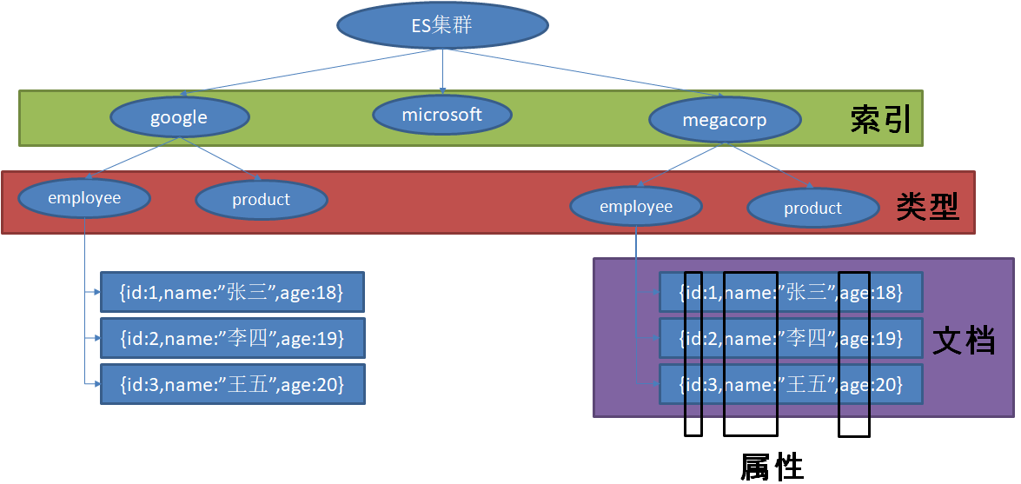
十八、springboot集成elasticsearch

Slide 25
十八、springboot集成elasticsearch
方式一 Jest（默认不生效）：
1. 在pom.xml中配置相关的jar依赖
2. 在Springboot核心配置文件application.properties中配置jest的uris
3. 编写自定义的bean，在bean的id上面增加@JestId标签
4. 使用jestClient进行操作

Slide 26
十八、springboot集成elasticsearch
方式二 SpringData ElasticSearch
1. 在pom.xml中配置相关的jar依赖
2. 在Springboot核心配置文件application.properties中配置Client节点信息clusterNodes和clusterName
3. 编写自定义的bean，在bean的id上面增加@Document标签，指定索引和类型
方式2-1
4.编写自己的接口继承ElasticsearchRepository接口，安装一定格式编写自己的方法
5. 使用自己的接口操作ES
方式2-2
4.使用ElasticsearchTemplate提供的方法操作ES

Slide 27
本讲到此结束
谢谢大家

